Slide 1
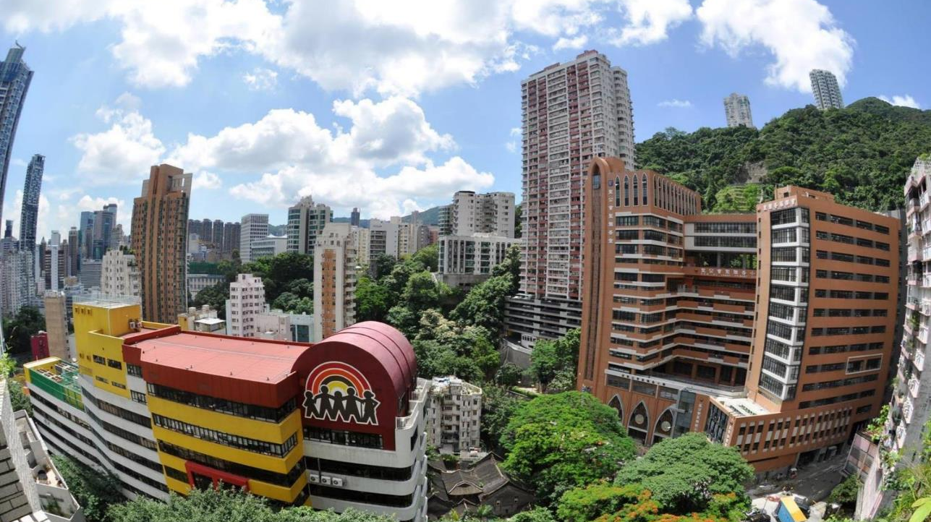

聖雅各福群會
St. James’ Settlement

Slide 2

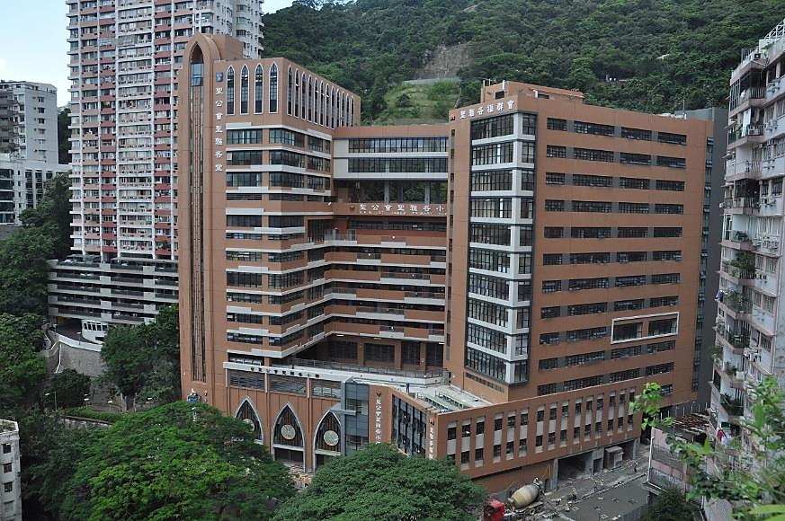
關於我們
聖雅各福群會由聖公會何明華會督及熱心人士於1949年創辦，最初於石水渠街北帝廟的一個偏廳開始兒童工作（聖雅各兒童會），及至1963年在堅尼地道建成六層高會所，提供兒童及青少年服務、長者服務及復康服務。
1987年，本會位於石水渠街的總會大樓落成，服務更趨多元化。本會在1990年開辦第一個灣仔區以外的服務單位（現稱中西區長者地區中心），隨後陸續在不同地區開拓新服務；單位主要分佈於港島北岸，從西環寶翠園至柴灣興華邨。近年，由於需求殷切，本會在九龍及新界亦設立不同服務。
為回應社會需求，本會積極拓展不同服務，而聖雅各福群會賽馬會社會服務大樓於2013 年正式啟用。

Slide 3

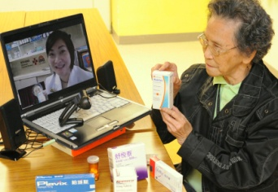
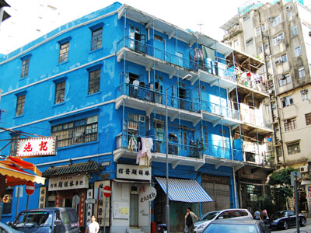
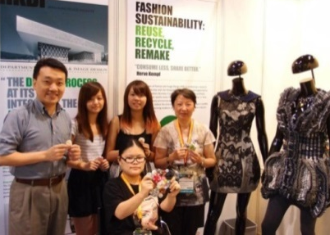
我們的核心價值 Our Core Value
Be passionate and genuine [展真誠]
Innovate with open-mindedness [敢創新]
Embrace respect & autonomy [信自主]
Pursue social justice [行公義]

Slide 4

服務介紹
聖雅各福群會是一間多元化的社會服務機構，為社區內不同需要的人士，提供高質素的綜合服務，協助他們自助助人，從而建立一個融合、和諧的社會。

Slide 5
服務總覽
2021-2022年度，聖雅各福群會服務超過250萬人次；服務對象包括幼兒、學童、青少年、成年人、家庭、長者及復康人士等。
福群會提供多元化服務，由社區支援至院舍照顧，以配合不同人士的需要。

Slide 6
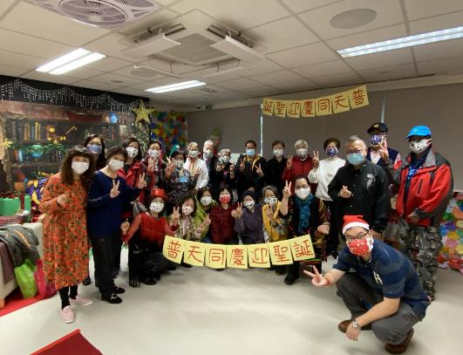

持續照顧服務【長者服務】
聖雅各福群會的長者服務始於1967年9月，以服務社區長者及推動敬老社區活動為主。經過多年的發展，本會提供的長者服務更見專業化。我們推行無縫一站式護老服務，強調以跨專業知識和工作模式提供整合的持續照顧予有需要的長者，並於2006年重整服務結構，正式成立「持續照顧服務」。
服務概覽︰
長者地區中心/鄰舍中心
日間護理中心
改善家居及社區照顧服務
院舍照顧服務
綜合家居照顧服務隊
長者社區照顧服務券試驗計劃
慈惠計劃
退休人士服務
認知障礙症支援服務
復康及體健服務

Slide 7
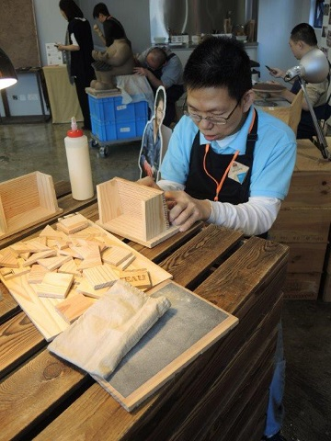
復康服務
本會復康服務自1973年開辦全港第一所庇護工場開始，至今已發展至提供全面及多元化的復康服務。我們相信復康人士就像我們一樣，也是社會上有價值的一員，有著個別不同的能力、價值觀及生活體驗，具有個人尊嚴，且應備受社會尊重；復康人士同樣有享受優質生活的權利，追求身體、情感及物質上的滿足，享有個人權益和自決權，更應擁有個人發展、人際關係發展及融入社會的機會。
服務概覽︰
日間活動中心
住宿服務
職業復康服務
精神復康服務
社區支援服務
藝術發展服務

Slide 8
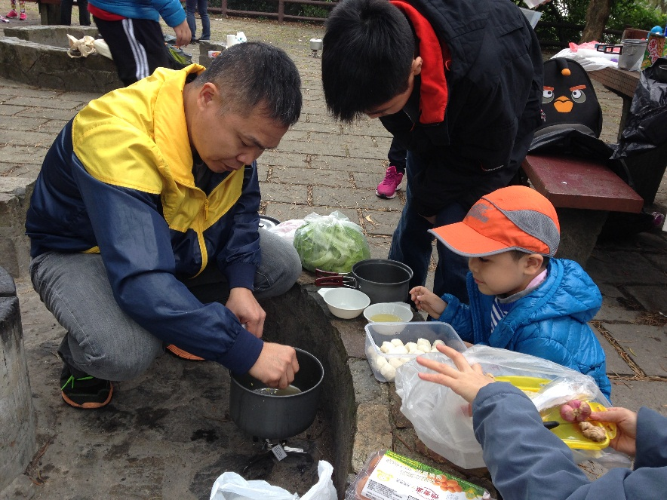
青年服務
青年服務於2001年8月成立，前身為家庭及兒童服務部的學校社會工作服務，主力為6-24歲的兒童、青少年及其家庭成員提供多元化服務，包括駐校服務、學校支援、外展服務、中心服務、職涯規劃、就業服務、精神健康、品格教育服務等。
青年服務由一群熱愛兒童及青少年的工作者組成，以愛、尊重、夢想、誠信、精益求精為基礎，透過創造生活體驗，建立正面價值觀，連繫合作伙伴，協助時下兒童及青少年熱愛生命、實踐夢想、回饋社會。
服務概覽︰
青萌銅鑼灣綜合服務中心
賽馬會青萌柴灣綜合服務中心
柴灣學童課餘託管中心
學校社會工作服務
生涯規劃服務
「SUN Teens」青少年精神健康計劃
「恒生青少年品德達人」
課後託管服務 (新界西)
6PM網上青年支援隊
「恒生──聖雅各福群會青年職學平台」──「I am...」

Slide 9
教育服務
本會致力提供全面教育及照顧予不同需要的人士，為幼兒、兒童、特殊學習需要的學生及成人等提供不同的學習及訓練機會，並於2013年開始統合成為本會的教育服務，期望能更適切回應社會需求。
秉承優質服務及發揚基督關愛精神，本會三間幼稚園/幼兒中心提供完善的照顧及全面的教育服務，培養幼兒德、智、體、群、美、靈的發展。本會亦為有發展遲緩學童提供言語治療、職業治療及專業培訓等一站式服務以回應「雙職家庭」和「融合教育」的社會需要。
服務概覽︰
麥潔蓮幼稚園 / 幼兒中心 (堅尼地道)
銅鑼灣幼稚園 / 幼兒中心
寶翠園幼稚園 / 幼兒中心
早慧中心 (學童課餘託管服務)
中環樂寧兒童發展中心
擇善基金會灣仔樂寧兒童發展中心
樂寧教室專業到校支援服務 (社會福利署到校學前康復服務 OPRS）
青苗新天地天水圍樂寧兒童發展中心
Rachel Club (西九龍)
延續教育中心
就業及培訓服務
AimHigh 賽馬會青年培訓中心
SOWGOOD! 正向品格教育館
「共童愛」幼稚園社工服務計劃
家庭•喜聚 (家長/親屬資源中心)
家庭喜點 (家長/親屬資源中心)

Slide 10
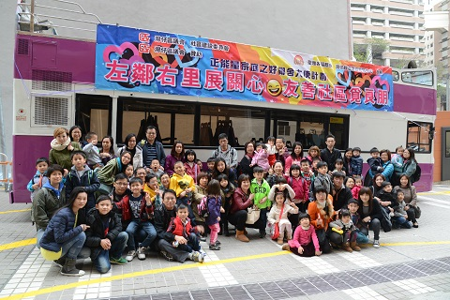
家庭及輔導服務
家庭及輔導服務始於1971年，為有需要的人士及家庭提供個案輔導服務。經過多年的發展，除綜合家庭服務中心外、還包括露宿者綜合服務、短期男士宿舍、危機家庭支援先導計劃及支援家長培育特殊學習需要兒童計劃。
以個案、小組、外展及住宿服務等形式，致力發掘及培育家庭本身的潛能，促進家庭成員之間的溝通及關懷，提升他們一起解決問題的能力。
服務概覽︰
灣仔綜合家庭服務中心
專業個案輔導
家庭生活教育小組及活動
家務指導服務
露宿者綜合服務
社會房屋
​童心圓共享親職支援中心
危機家庭支援計劃
危機家庭支援計劃 - 「陪著您走」網上揭頁心聲冊

Slide 11
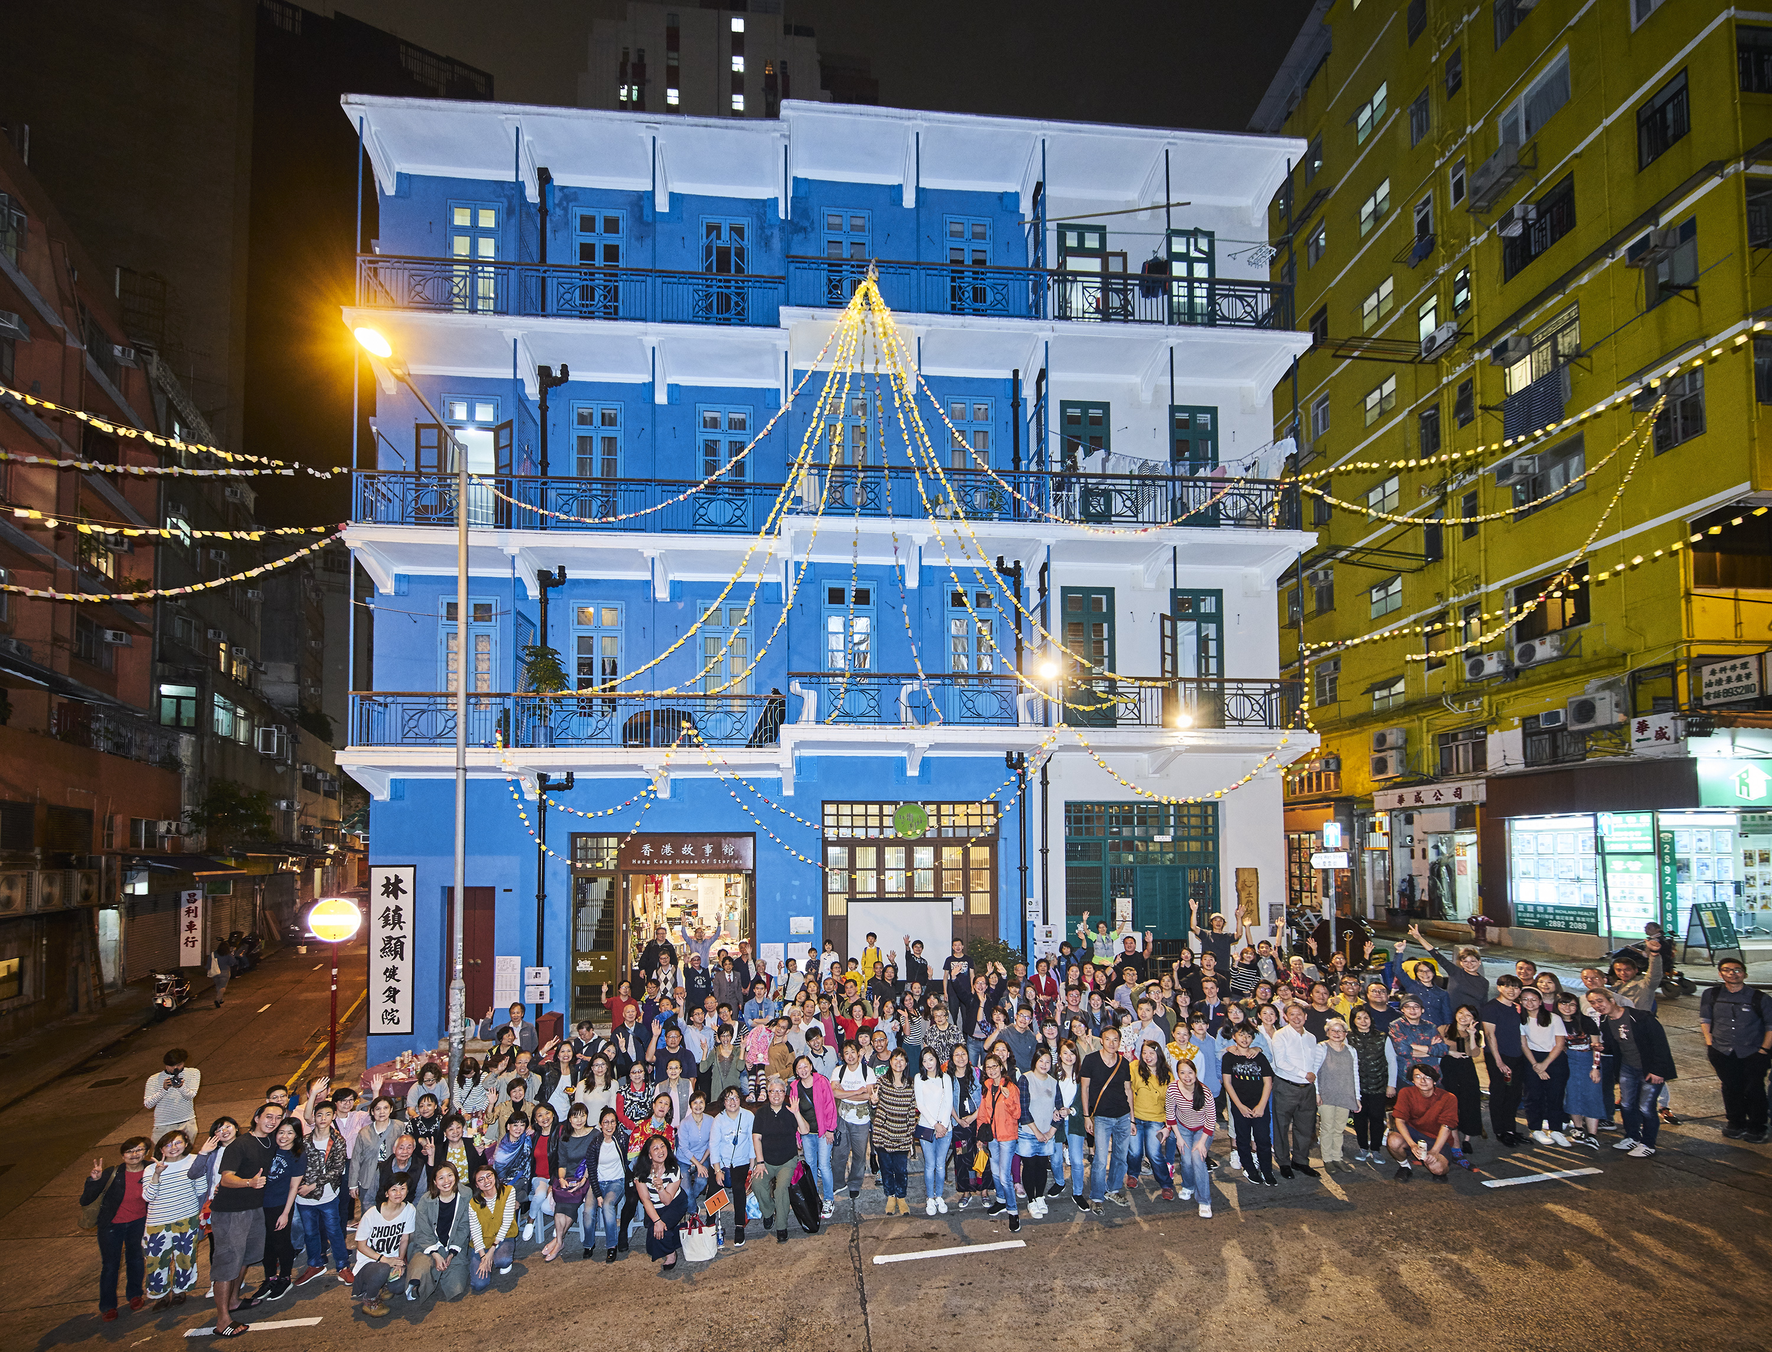
社區發展服務
本服務成立於1987年，2020年1月1 日起更新名稱為社區發展服務。服務由政府提供資助，使當時的團體及社區工作部擴展成為服務灣仔居民的一個社區活動中心，為在灣仔區生活、讀書、工作的人士及其家庭成員提供不同服務，令他們更積極地投入社區生活。
服務概覽︰
社區中心
「WE嘩藍屋」藍屋建築群保育活化計劃
好鄰居計劃
香港故事館
時分天地公所
賽馬會『藍屋創作室』文化保育教育計劃
市區重建社區服務隊
土瓜灣社區客廳計劃
土友-社區支援網絡
就業支援服務 (東區中心)
土作坊
社區經濟互助計劃
土作‧時分
織網成群撐北區

Slide 12
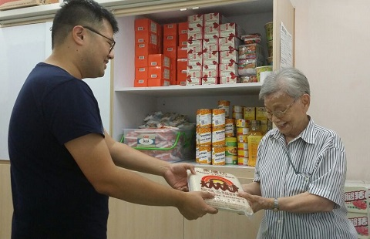
扶貧服務
本會向來對扶助匱乏社群的工作不遺餘力，由50年代牛奶站至近十數年開展的扶貧計劃，如眾膳坊食物銀行、助學改變未來服務、慈惠軒、九龍慈惠中心、青苗新天地天水圍樂寧兒童發展中心及青苗同學會課後支援計劃等。有鑑於社區需要日增，故於2013年4月成立「扶貧服務」，以回應需要。
服務概覽︰
眾膳坊食物銀行
FOOD-CO
慈惠軒(深水埗)
慈惠軒(葵涌)
九龍慈惠中心
助學改變未來服務
青苗同學會課後支援計劃
惠澤社區藥房
GOODS-CO
CharityToday

Slide 13
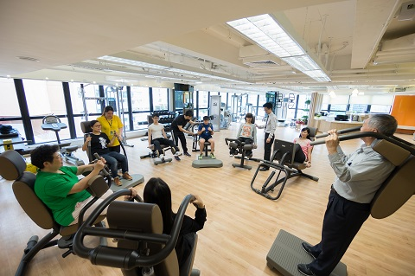
健康服務
本會一直致力提升整體人口健康，開展多樣化及全面的健康服務，除了著重於疾病預防、醫療護理及專業治療外，還提供社區康樂及體育服務，培養市民健康生活模式和習慣。
服務概覽︰
深水埗地區康健中心
牙科診所
永嘉諾健體中心
聖雅各福群會多用途室內籃球場
Jockey Club R3 Integrated Wellness Centre
聖雅各福群會伍集成聽力及視力中心

Slide 14


Small ACTS
Big IMPACT
Small ACTS
Big IMPACT

